Slide 1

TV Digital: Interatividade e Aspectos Computacionais
Aula 2b: Arquitetura do Middleware

Slide 2
Terminal de acesso não é um PC
Características específicas que diferenciam o middleware para ITV de outros ambientes computacionais.
Visão geral do MHP (MHP não é Java!!): embora java seja boa parte da história.
Os aspectos relacionado a MPEG são igualmente importantes
Transtornos para desenvolvedores de aplicações caso a integração dos componentes MPEG não seja bem feita.

Slide 3
Mundo das comunicações: Confiabilidade e Interoperabilidade
O telespectador não espera que uma aplicação seja abortada durante a execução.
Também não espera que lhe seja solicitado o upgrade de seu browser
Também não espera ouvir que o terminal de acesso não consegue rodar sua aplicação…
O mundo da TV Digital não tem os dois grandes (IE e Mozilla): aplicações para múltiplos middlewares…☹

Slide 4
Cache
Tecnologia de difusão → o dado necessário nem sempre está presente.
A aplicação não tem como ir buscar no servidor.
A aplicação tem que esperar o dado chegar
Necessidade de cache
Que informações manter no cache para diminuir a latência e não irritar o telespectador?
Como melhor empacotar a aplicação para diminuir a necessidade de dados não presentes?

Slide 5
Middleware: arquitetura em camadas
Pilha completa: centenas de milhares de linhas de código.
Complexidade para se desenvolver um middleware portável e confiável.
Componentes podem ser escritos no topo de outras APIs.
Figura →

Slide 6
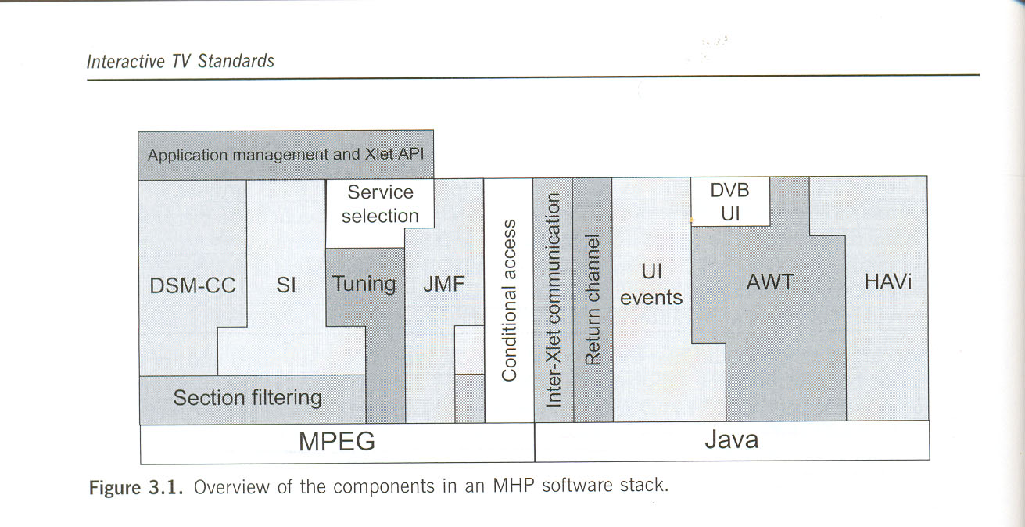


Slide 7
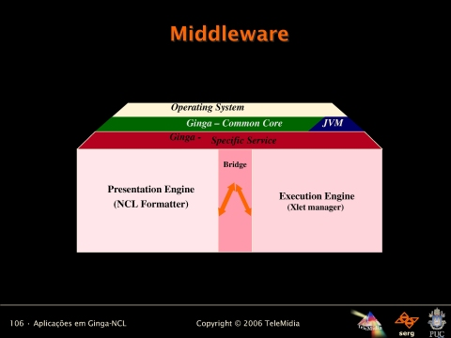

Slide 8
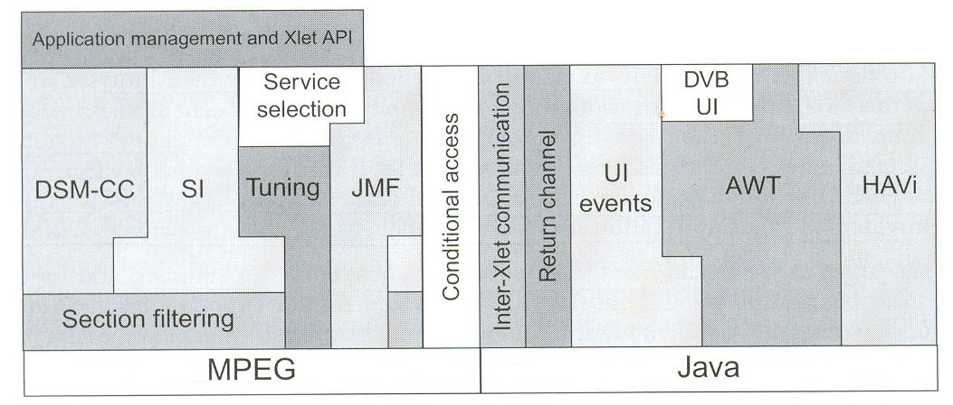
APIs divididas em dois grandes grupos
Componentes e streams MPEG
Serviços sobre a plataforma Java

Slide 9
Resource Manager component
DAVIC resource notification API
  DAVIC: Digital Audio Visual Council – standard para ITV
  Não aparece na figura
  The shaded APIs are built on top of the DAVIC resource notification API.
  This allows all of the APIs that directly use scarce resources to handle these resources in the same way.

Slide 10
DSM-CC (Data Broadcasting Component)
  Digital Storage Media – Command and Control
  Poucas classes que representam os componentes básicos que descrevem os serviços e streams MPEG
  Carrossel de dados.
  Usa (pode usar) o componente Section Filtering para fazer o parser das seções da stream MPEG que contém arquivos ou streams de dados.
  Usa o SI para se informar sobre quais streams de serviço contém as streams de dados procuradas.
  Eventualmente pode-se fazer o bypass do Section filtering para se conseguir melhor desempenho.

Slide 11
Section Filtering
  Filtra pacotes da stream MPEG
  Maioria das outras APIs MPEG construídas sobre esse serviço
  Componente SI (Serviço de Informações) utiliza essa API para acessar as tabelas SI e montar sua base de dados que são consultadas através de duas APIs.

Slide 12
Tunner control component
  Usa o SI para encontrar a stream de transporte que deve ser sintonizada.
  Essa informação em geral vem do usuário (sem API MHP definida).
  De posse dela o componente acessa diretamento o hardware de sintonia para sintonizar a stream de transporte correta.

Slide 13
Media Control Component (JMF – Java Media Framework)
  Utiliza o SI para traduzir referências a conteúdos em streams MPEG
  De posse do localizador da stream desejada, geralmente utiliza o decodificador MPEG, em hardware, para decodificar a stream

Slide 14
Service Selection
  Este componente utiliza API do SI para descobrir o serviço que deve ser selecionado.
  Com essa informação, utiliza os componentes de Tunning e JMF para sintonizar a stream de transporte apropriada e apresentar o serviço correto.

Slide 15
Application Management Component
  Utiliza Selecionador de Seviço (aplicação associada a um serviço)
  Relacionamento entre esses componentes: mais profundo do que mostra a figura.
  Utiliza SI para obter informações a respeito de aplicações disponíveis.

Slide 16
Conditional Access Component
  Melhor resolvido diretamente pelo hardware

Slide 17
Graphics Component
  Core: Java AWT (Abstract Window Toolkit)
  Não completamente idêntico, entretanto.
  Diferenças no modelo de display.

Slide 18
Componente
HAVi graphical user interface (GUI)
  API construída no topo do AWT
  Muitas classe sendo subclasses do AWT
  Modelo novo para dispositivos de display e novo conjunto de GUI widgets,
  Interage também com o componente de controle de mídia para garantir integração suave entre gráficos e vídeos (baixo nível, não mostrado na figura, sem uso de APIs (??) )

Slide 19
DVB User Interface
  Também construída no topo de AWT
  Em geral apenas estende as funcionalidades de AWT (podendo inclusive já estarem presentes em versões mais atuais de AWT).
  Algumas funcionalidades, como “Alpha blending” (combinação de cores permitindo efeito de transparência) que demanda bastante processamento, podem ser invocadas e realizadas diretamento pelo hardware.

Slide 20
UI events
  AWT utiliza para manipulação de entrada de usuário
  Componente acessado diretamente também por aplicações
  UI component redireciona eventos de entrada de usuário ao event handling process do AWT e também para partes do componente HAVi.

Slide 21
Canal de Retorno
  Utiliza a API DAVIC resource notification (a maioria dos terminais de acesso MHP utilizam linha discada como canal de retorno, um recurso escasso que deve ser gerenciado.

Slide 22
Inter-Xlet communication
  Trabalha bem itegrado ao Application Management Component – utiliza APIs proprietárias, já que as previstas pelo MHP não são totalmente adequadas.

Slide 23
Navegador
  Componente não mostrado na figura
  Não é parte formal da especificação MHP
  Todo terminal de acesso baseado em MHP possui um
  Outro nome: application launcher
  Responsável por deixar o usuário controlar o receiver
  Mostra a lista de canais
  Permite ao usuário assistir o conteúdo desses canais
  Eventualmente oferece um”Guia Eletrônico Básico de Programação”
  Permite ao usuário iniciar e parar aplicações
  Permite a programação de preferências do usuário
  Permite a programação básica do receiver
  Pode ser implementado como uma aplicação

Slide 24
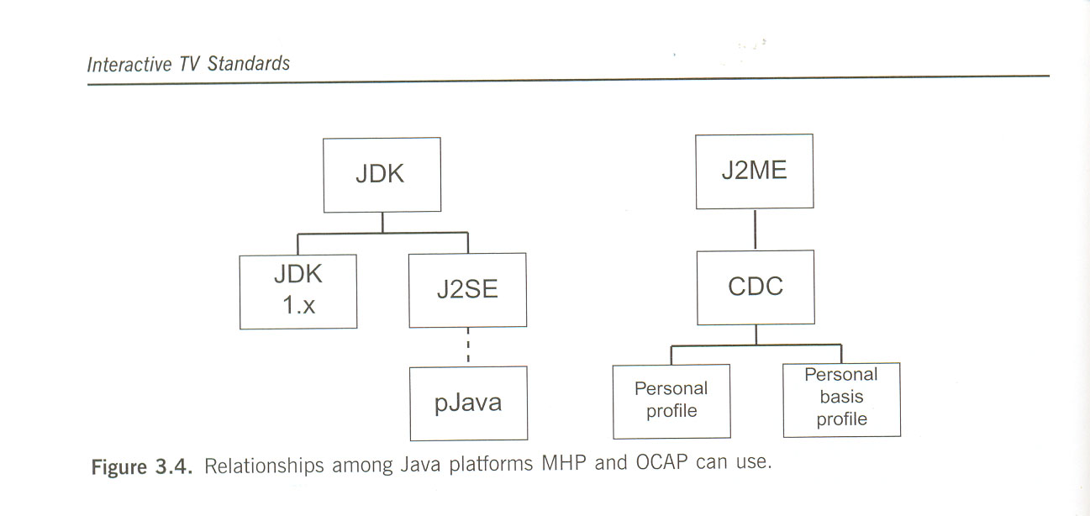

Slide 26

Sumário
Utilização de tabelas de transição de estados para projeto de lógica seqüencial.
Clocks e pulsos
Projeto Síncrono e Assíncrono
Estudo: Patterson &Hennessy, Apêndice B, pp. B-18 to B-24 and pp B-35 to B-44
------------------------------
Desempenho e Arquitetura de Conjunto de Instruções (ISA- Instruction Set Architecture) ...

